Slide 1

BGAST
Segurança pela
Educação, Educação
pela Informação
Qualificada.
- Abril de 2016 -
Humberto G. Branco
PP-IFR, Proprietário de Aeronave
Vice-Presidente da APPA

Slide 2
Quem a APPA representa?

Slide 3
Quem a APPA representa?
Somos parte de uma Rede formada por 73 Associações de Pilotos e Proprietários de Aeronaves em todo o mundo, todas autônomas e não-governamentais.
No Brasil, a APPA interage com a SAC, ANAC e DECEA em várias frentes em prol de mais de 20 mil pilotos e 14 mil aeronaves.
Internacionalmente, atuamos diretamente em todos os Fóruns Técnicos da Aviação, incluindo as comissões da ICAO, da EASA e do FAA.

Slide 4
Por que a APPA está comprometida com o BGAST?
Nossa experiência internacional (IAOPA e AOPA EUA e AOPA Austrália) mostra que grupos de trabalho como o BGAST geram muitos resultados para a Aviação Geral (inclusive, mais do que discussões sobre regulamentos).
Temos o objetivo de sensibilizar a ANAC para flexibilizar a modernização da frota da aviação geral brasileira via Atos Normativos mais simples do que os RBACs. Modernização = Segurança.
Acidentes destroem a reputação da Aviação Geral, além de ferir e matar milhares de pessoas.

Slide 5
No que acreditamos?
Os acidentes aéreos no Brasil possuem causas “não contabilizadas” com clareza:
  Indisciplina de Voo
  Desconhecimento, falta de busca por Instrução (Aprender Errando) e falta de oferta de treinamentos extracurriculares
  Falta de Tecnologias (exemplo da campanha de instalação de indicadores de ângulo de ataque, GPS e Pilotos Automáticos no ambiente FAA)
  Falta de comunicação clara e moderna entre Autoridades e Regulados (exemplo do acidente com o CompAir-9, em SBMT)
  Precariedade dos Serviços de Controle de Tráfego Aéreo e da infraestrutura aeroportuária

Slide 6


Um passo atrás para dar dois para frente.
Atenção para a Parte 2 do Anexo 6 da ICAO!

Slide 7
Anexo 6 – Parte II da ICAO
Dois fatores fundamentam as operações da Aviação Geral (RBHA 91) do porte da representada pela APPA (predominantemente Aviação Leve, abaixo de 5.700 kg):
  Responsabilidade total do Piloto em Comando e do Proprietário/Operador da Aeronave. A responsabilidade não é difusa, mas concentrada.
  Liberdade de Ação: Acima de qualquer outra norma local a ICAO preconiza que se deve garantir a máxima liberdade de ação às operações da Aviação Geral, lembrando que estamos falando de uma operação PRIVADA, que possui níveis de segurança inferiores e confiabilidade da Aviação Comercial, pois não envolve concessões públicas ou a comercialização de contratos de transporte de passageiros ou cargas.

Slide 8
Ou seja...
Estamos falando de operações DIFERENTES da Aviação Comercial ou Geral de Grande Porte (de taxi aéreo ou corporativa);
A diferença entre o remédio e o veneno, frequentemente, é a dose. No caso da aviação não é diferente. Os remédios regulatórios da aviação comercial aplicados à aviação geral podem coloca-la sob forte ameaça.
E por que não podemos ameaçar a aviação geral? Por razões econômicas, operacionais e estruturais do próprio setor aeroespacial.

Slide 9
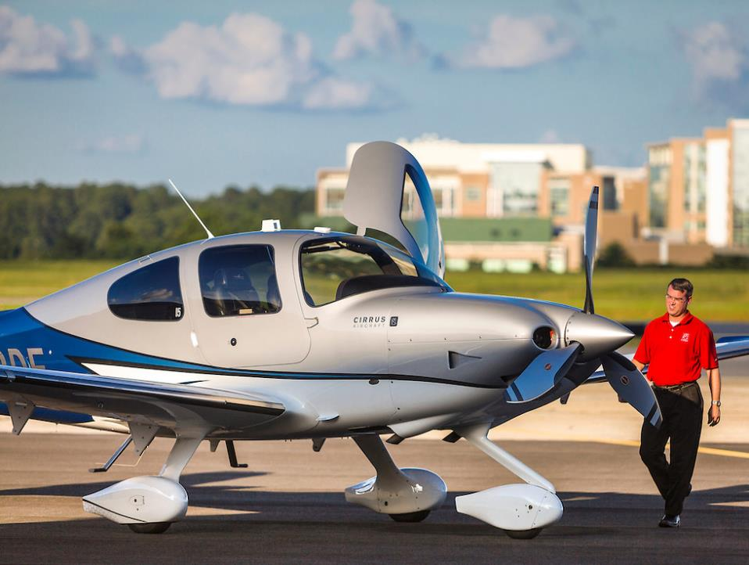
Dito isto, somos os maiores interessados
na segurança das nossas próprias operações!

Slide 10




Safer Skies Through Education
Céus mais seguros pela educação
“Improve the Nation’s aviation accident rate by conveying safety principles and practices through training, outreach, and education; while establishing partnerships and encouraging the continual growth of a positive safety culture within the aviation community.” Mission Statement
“Melhorar os índices nacionais de acidentes na aviação, disseminando princípios e práticas de segurança através de treinamento, divulgação e educação. Enquanto estabelecemos parcerias e encorajamos o crescimento contínuo da cultura de segurança pela comunidade da aviação.” Declaração de Missão’

Slide 11
Less regulation. More Education.

Slide 12
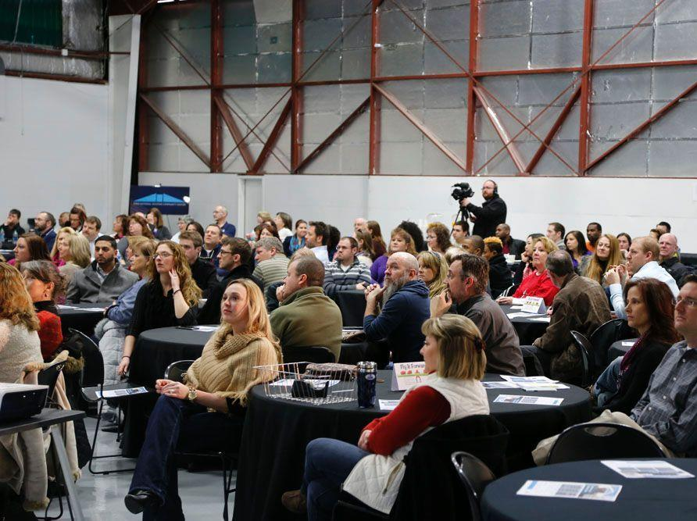


Pilotos da Aviação Geral querem estudar,
modernizar suas aeronaves e aprender
continuamente a voar mais e melhor.

Slide 13
A REALIDADE

Slide 14
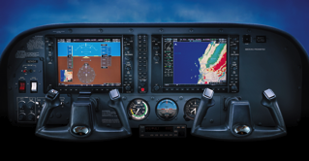
Painéis Avançados
Muitas aeronaves equipadas com painéis avançados
(Garmin ou Avidyne) já possuem EFBs integrados e bases de dados com
todas as informações aeronáuticas, incluindo recepção de imagens
de satélite, mensagens meteorológicas atualizadas
e todos os checklists.

Slide 15
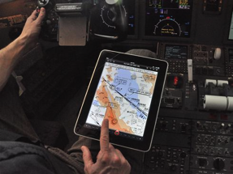
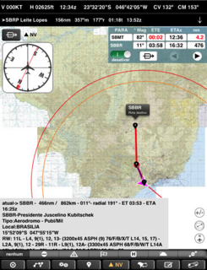
Assinaturas Eletrônicas
Milhares de pilotos já assinam, no Brasil, serviços locais e internacionais
para acesso a informações aeronáuticas oficiais, usados através de
dispositivos eletrônicos portáteis.

Slide 16
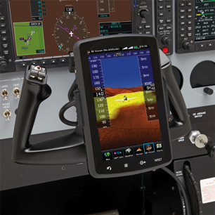
GPSs Portáteis ou Não integram EFBs e Assinaturas
Milhares de aeronaves fazem uso de GPSs portáteis ou não que integram
EFBs em seus sistemas e são usados intensamente. Por sinal, mesmo para o
voo sob regras VFR recomendamos fortemente o uso de GPSs para que
os pilotos sejam capazes de cumprir as regras prescritas principalmente
em Corredores Visuais de Terminais Congestionadas.

Slide 17
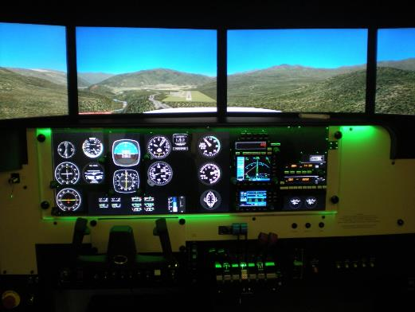
Simuladores de Voo fazem parte da vida de milhares de pilotos.
Milhares de pilotos já tinham o hábito de realizar treinamentos avançados em simuladores de voo de última geração, para a Aviação Geral, mesmo antes da Regulação incentivar seu uso.

Slide 18
O que estamos fazendo, juntos,
para potencializar o que já
temos e mitigar os riscos que
continuam por aí?

Slide 19
Data-Driven Strategy
Com novas tecnologias, órgãos públicos, de inteligência, e empresas vêm mudando a maneira de lidar com informações. De uma realidade onde as informações eram usadas para tomar decisões, as decisões passam a ser construídas pelas informações existentes.
Escolher os dados corretos
  Tenha fontes de dados confiáveis
  Faça buscas e análises criativas
  Tenha todo o suporte de Tecnologia de Informação
Desenvolver modelos de análise, predição e otimização que podem dar pistas muito sólidas sobre as respostas que estão sendo procuradas
Analise questões que sejam relevantes e que possam ser colocadas em uso o quanto antes

Slide 20
Data-Driven Education

Slide 21
Education x Regulation

Slide 22
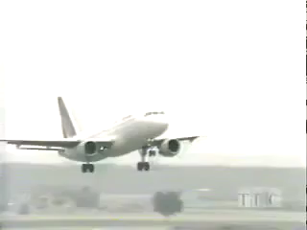
A erradicação de uma doença depende de diagnóstico correto.
Um acidente como esse...

Slide 23
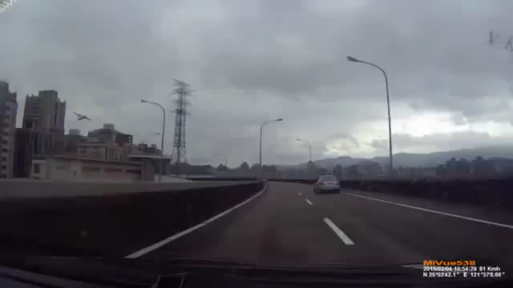
A análise de dados de acidentes precisa se sofisticar.
é completamente diferente desse...

Slide 24
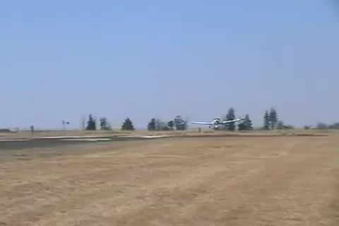
Para que consigamos entender o que se passa.
que não é igual a esse...

Slide 25

Até para saber quando não é de acidentes que estamos falando.
enquanto isso não é acidente, mesmo se “fosse”...

Slide 26
O que o Air Safety Institute estuda e como trabalha?
A base de dados do ASI é independente,
baseada nos dados públicos do NTSB, sendo
compartilhada com o FAA. Mais de
2 milhões de usuários por ano.
Acidente
O que as Regras Definem como Acidente: Aeronave ocupada com o propósito de voar, substancialmente avariada e/ou com vítimas com ferimentos sérios ou fatais.
Heli
Aviões
< 12.500 lbs / 5.700 kg, excluídos todas as
aeronaves maiores, planadores, mais leves que o ar, girocópteros, paragliders e drones: 99% da Aviação Geral dos EUA.
Base de Dados
T1
T2
T3
T4
T5
T6
T7
T8
T9
T10
T11
Nº do Evento, Chave Secundária para uma aeronave específica envolvida num acidente com mais de uma aeronave, Chaves para Cada Tripulante, Motores, etc, 3 Tabelas com Detalhes e 3 Tabelas de Definições. Além disso, as aeronaves são todas codificadas, Códigos de Causas Primárias e dos Relatórios Finais, Códigos para Buscas Online e Tabela para Correção de Dados.
Mensalmente a base é toda revitalizada. Novos dados são inseridos semanalmente diretamente do NTSB, quando também há correções e atualizações específicas. Quando o NTSB emite um Relatório Preliminar, é criado um novo evento. Nesse evento é caracterizado o tipo de aeronave e o tipo preliminar de acidente. Quando o NTSB finaliza o trabalho, se adiciona a classificação final. As causas são incluídas mas as análises não são dirigidas pelo que o NTSB conclui. O ASI possui sua própria base de classificações e os acidentes podem ser analisados por peritos, quando for o caso. Os resultados são compartilhados com o NTSB / FAA.

Slide 27
3 Categorias de Acidentes
(Asas Fixas e Asas Rotativas)

Slide 28
Tipos de Acidentes cujas causas tiveram relação com os Pilotos

Slide 29
Tipos de Acidentes que tiveram como causa falhas mecânicas

Slide 30
O exemplo Americano
(Decisão baseada em Dados)
Ciclo de Vida das Aeronaves | Categoria de Ameaças | Temas Comuns
Projeto e Produção | Risco Aviário | Premissas Falhas
Operacional | Segurança de Cabine Cargas Perigosas | Erro Humano
Manutenção, Reparo ou Alteração | Layout de Cabine Confusão de Aviônicos | Falhas Organizacionais
 | CRM – Crew Resource Management | Falhas Pré-Existentes
 | Pane Seca | Efeitos Não Intencionais
 | Ignição de Tanque de Combustível
 | Meteorologia Adversa
 | Técnica Incorreta de Voo
 | Upset em Voo
 | Falha de Segregação de Sistemas
 | Pouso e Incursões de Pista
 | Falhas de Pressurização
 | Falhas Estruturais
 | Fogo no Motor sem Extinção
 | Fogo ou Fumaça Incontroláveis
 | Windshear

Slide 31
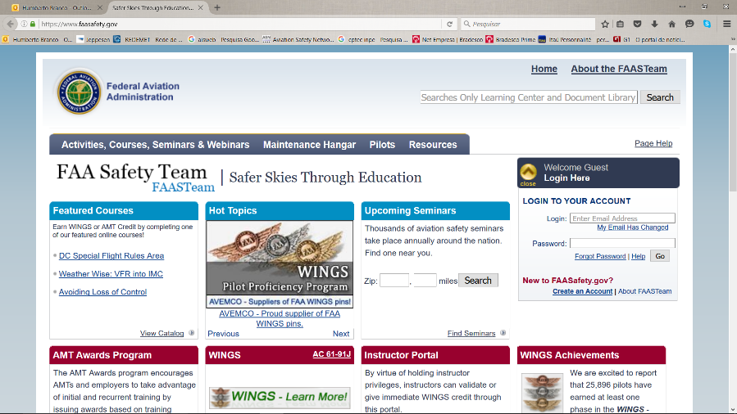
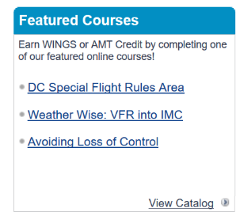
O exemplo Americano
(Decisão baseada em Dados)

Slide 32
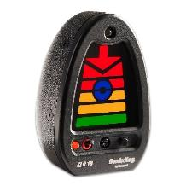

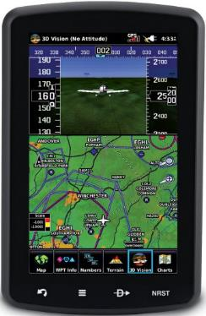
Grupos de Acidentes
(por Causas Principais)
Como mitigar? AGORA!
Perda de Controle
em Voo
Voo Controlado
contra o Terreno
Aproximação e Pouso
Automação

Slide 33
Tendências hoje abordadas pelo ASI
Uso impróprio de aeronaves em situações ou ambientes para os quais não foram projetadas;
Pressão para além dos limites dos pilotos e das aeronaves;
Acrobacias a baixa altura e voos de gente que quer aparecer;

Slide 34
Bases para a expansão da cultura de segurança
Trabalho aberto e conjunto com todos os órgãos reguladores;
Produção de Benefícios diretos para a comunidade: Programa Wings, baseado num vasto sistema educacional de baixo custo ou gratuito;
Comunicação aberta: Pilotos, FAA, NTSB, Linhas Aéreas, Órgãos de Tráfego Aéreo e todos os demais usuários;
Com a missão de criar segurança em todos os pontos do sistema.

Slide 35
O que esperamos
desenvolver?

Slide 36
Não se cura doença que não se conhece.
A precariedade das estatísticas e estudos profundos sobre os acidentes aéreos no Brasil é o primeiro e mais importante desafio a enfrentarmos. A NSCA 3-13 é absurda!
Podemos reinventar a roda ou seguir o caminho de quem já investiu tempo e dinheiro, aproveitando o que há de bom, ajustando o que precisa ser ajustado e, acima de tudo, agindo.
A comunidade será engajada quando perceber benefícios concretos (ganhos rápidos)

Slide 37
O que já sabemos que é indispensável?
Coleta estruturada e padronizada de dados sobre
TODOS os acidentes e incidentes
+
Base de dados devidamente organizada, aberta,
robusta e moderna para permitir cruzamentos
e identificação de padrões
+
Equipe de especialistas capazes de caracterizar as
ocorrências de forma apropriada
+
Divulgação rotineira, organizada e “bonita”
das análises. Sem chutes (por exemplo, falar em aumento ou diminuição de acidentes
sem nenhuma relação com o volume de horas voadas).
+
Ações de Educação + Recompensas + Regulação + Intolerância c/ violações deliberadas
CULTURA E SEGURANÇA

Slide 38
O Brasil do Atraso e da Lentidão... “A culpa do outro”
O uso de GPS continua fora do currículo dos cursos de Piloto Privado, Comercial e IFR! Alguém consegue voar em “Corredores Visuais” sem o uso de GPS?
Instalar novos rádios, novos instrumentos de navegação e fontes de alimentação elétrica para GPS portáteis são “violações” se não cumprirem uma papelada mortal!
Tente realizar um voo de treinamento VOR, ILS ou RNAV... “Coordenar com o Órgão ATC por telefone... Enquanto isso, o tráfego está vazio.”

Slide 39
Próximos Passos

Slide 40
Nossa sugestão de próximos passos
Reinventar, copiar ou contratar: a AOPA-EUA e o ASI estão dispostos a colaborar, fornecendo sua infraestrutura de análise e base de dados para que possamos usar no Brasil.
O BGAST tem que funcionar!: Este fórum é o melhor lugar para tirar as coisas do campo das ideias e coloca-las para funcionar. Precisamos de um Estatuto, Agenda e Responsáveis.
Ganhos Rápidos para a Comunidade: Nossa credibilidade aumentará exponencialmente se muita gente se beneficiar com algo. Precisamos agir com a ANAC e com o DECEA para resolver coisas rápidas e de alto impacto, o quanto antes.

Slide 41
BGAST
Segurança pela
Educação, Educação
pela Informação
Qualificada.
- Abril de 2016 -
Humberto G. Branco
PP-IFR, Proprietário de Aeronave
Vice-Presidente da APPA

